Slide 1
第二章 解析函数
第1节 解析函数的概念
复变函数的导数与微分
解析函数的概念

Slide 2
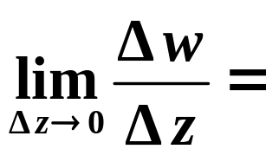
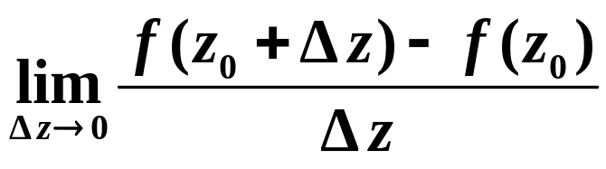
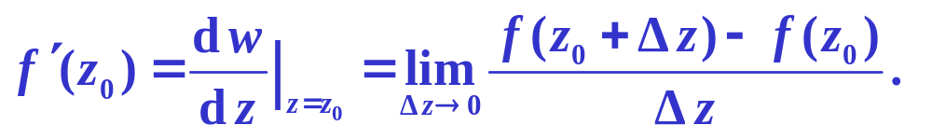
一、复变函数的导数与微分
1、 导数的定义
定义: 设函数w = f(z) 在区域D内有定义, z₀, z₀+Δz ∈D, 如果极限
存在, 则称 f (z)在z₀ 处可导, 此极限值就称为 f (z)在z₀的导数, 记为
注: (1) 如 f (z)在区域D内处处可导, 则称f (z)在D内
可导;

Slide 3
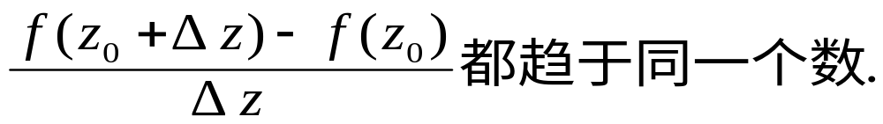
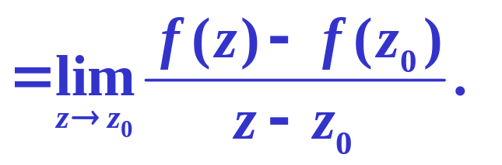
注: (2) 定义中z₀+Δz→z₀ (即Δz→0)的方式是任意的,
即, 当z₀+Δz在区域D内以任何方式趋于z₀时, 比值
(3) 其它形式:
令 z=z₀+Δz ,

Slide 4
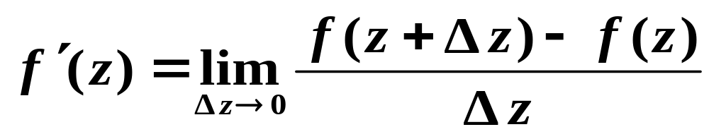
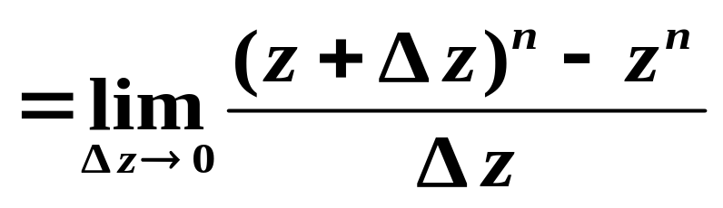
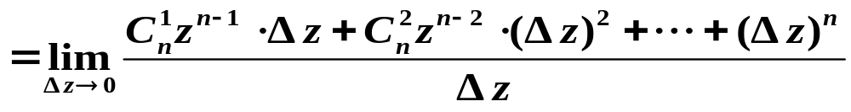
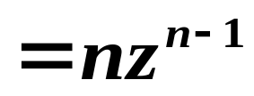
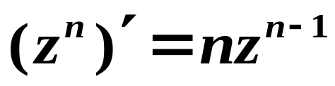
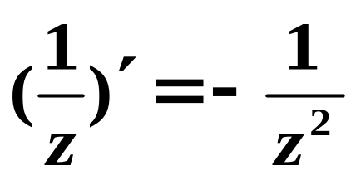
例1. 求 f (z)=z^{n} 的导数, n为正整数
解:
所以,
类似可证,

Slide 5
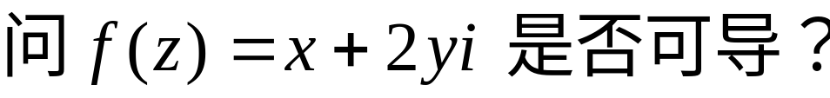
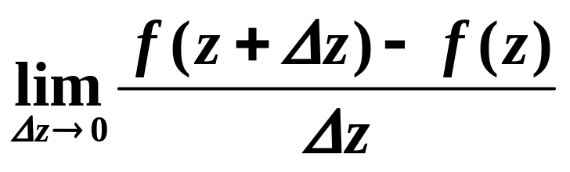
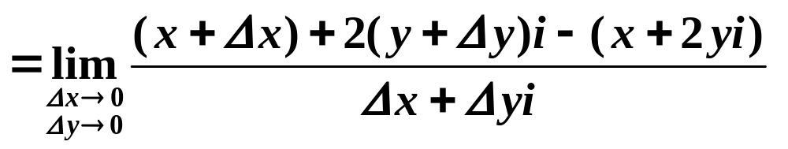
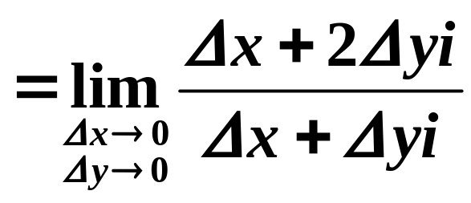
例2.
解:
极限不存在
取特殊的趋向，得到不同的极限值。
故 f (z) 在 任一点z₀处都不可导.
但 f (z) 在 z₀处连续.

Slide 6


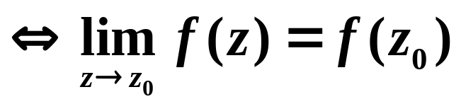
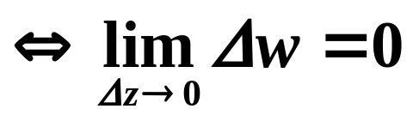
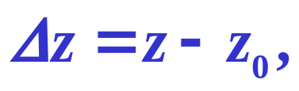
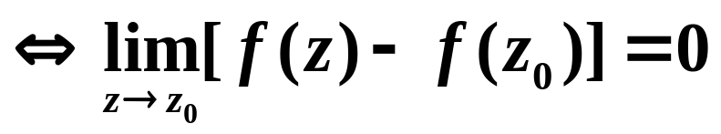
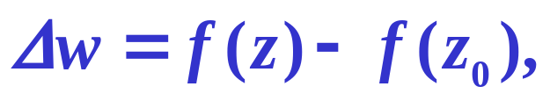
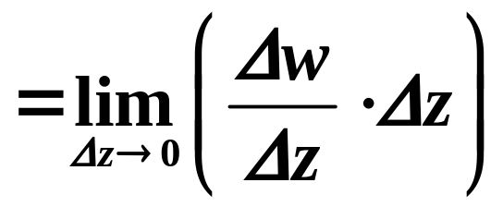
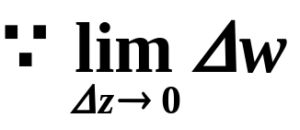
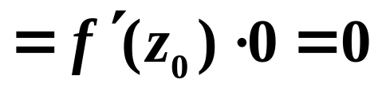
2、可导与连续的关系
可导 连续
w =f (z) 在z₀处连续
其中

Slide 7
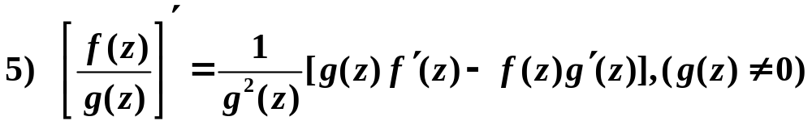
3、求导法则
与实函数同样的方法可得:[书P28]
1) (c)'=0, 其中c为复常数.
2) (z^{n})'=nz^{n−1}, 其中n为正整数.
3) [ f (z)±g(z)]'=f '(z)±g'(z).
4) [ f (z)g(z)]'=f '(z)g(z)+f (z)g'(z).
特别, [c f (z) ]'= c f '(z)
6) {f [g(z)]}'=f '(w)g'(z), 其中w=g(z).
1
7
)
f
′
(
z
)
=
,
其中
w
=
f
(
z
)
与
z
=
ϕ
(
w
)
是两
ϕ
′
(
w
)
个互为反函数的单值函
数
,
且
ϕ
′
(
w
)
≠
0
.

Slide 8
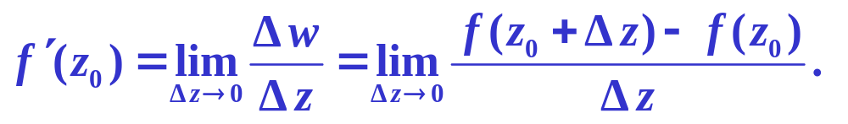
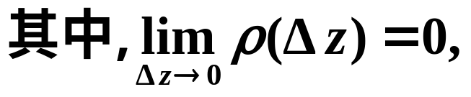
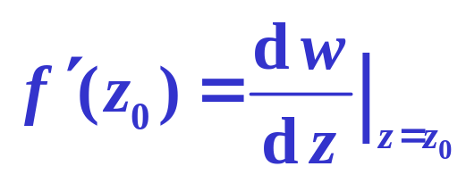
4、微分
设函数w=f (z)在z₀可导,
则有
Δw =f (z₀+Δz)−f(z₀)= f '(z₀)Δz+ρ(Δz)Δz,
即 |ρ(Δz)Δz|=o(|Δz|),
称f '(z₀)Δz为函数w=f(z)在点z₀的微分, 记作
dw=f '(z₀)Δz
可微与可导等价！且
微商
如果f(z)在区域D内处处可微, 则称f(z)在D内可微.

Slide 9
二. 解析函数的概念
1.定义 如果函数 f(z)在z₀及z₀的某一邻域内处处可导, 则称f(z)在z₀解析。
如果f(z)在区域D内每一点解析, 则称f(z)在D内解析, 或称f(z)是D内的一个解析函数(全纯函数或正则函数)
如果 f(z)在z₀不解析, 则称z₀为f(z)的奇点.
说明:
1) 函数在一点解析和在一点可导不等价. 即
函数在一点解析 函数在该点可导
2) 函数在区域内解析与在区域内可导是等价.

Slide 10
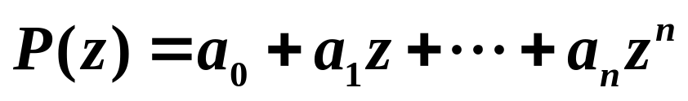
2. 函数解析的性质
定理 1) 如 f(z)与g(z)在区域D内(在z₀处) 解析, 则
f(z) ±g(z), f(z) ×g(z), f(z) /g(z),(g(z)≠0) 在D内(在z₀处)解析.
2) 两个解析函数的复合函数也解析.
由此得:
(1) 多项式 在复平面内是处处解析的,
(2) 任何一个有理分式函数P(z)/Q(z)在不含分母为零 的点的区域内是解析函数, 使分母为零的点是它的奇点.

Slide 11
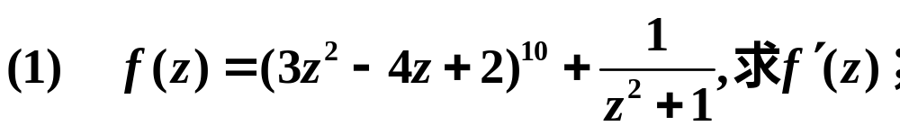
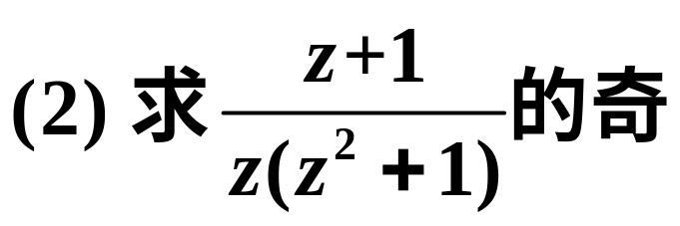
例3. 试解下列各题
设
点

